Slide 1
YAZILIM KURULUMU VE YÖNETİMİ DERSİ(3. HAFTA)
AMAÇ
İşletim sistemlerinin tarihi gelişim sürecini ve temel kavramlarını öğrenebilmek.
ARAŞTIRMA
İşletim sisteminin tarihi hakkında bilgi toplayınız.

Slide 2
İşletim sisteminin tarihçesi
Bilgisayarın babası olarak bilinen İngiliz matematikçilerinden Charles Babbage (1792- 1871) ilk sayısal bilgisayarı tasarlamıştır. Ancak onun yaşadığı yıllarda teknoloji yetersizliklerinden, tasarladığı makinelerde işletim sistemleri mevcut değildi.

Slide 3
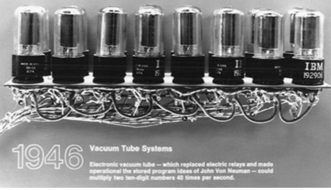
Birinci nesil işletim sistemleri (1945-1955)
Babbage’ nin ölümüyle başarısızlıkla sonuçlanan çalışmalarından II. Dünya savaşına kadar olan dönemde bu alandaki çalışmalar yok denecek kadar azdı.

Slide 4
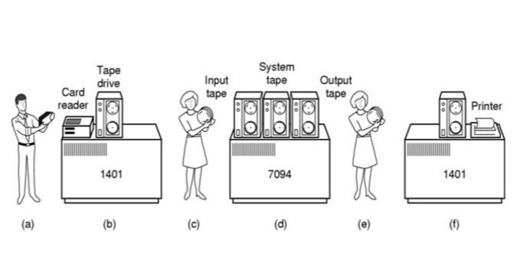
İkinci nesil işletim sistemleri (1955-1965)
Transistörlerin 1950’ li yıların ortasında geliştirilmesi ile büyük bir devrim yaşandı. Bu dönemde bilgisayarlar üretici firmalar tarafından satılmaya başladılar. Bu yıllarda, bilgisayar tasarımcıları, üreticileri, operatörler, programcılar ve bakım personeli birbirinden ayrıldılar.

Slide 5
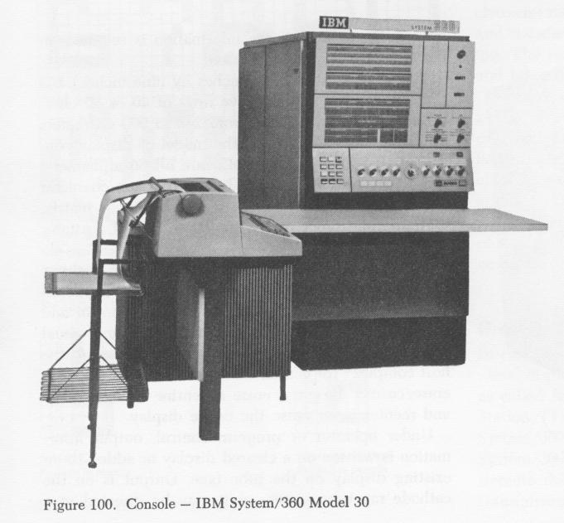
Üçüncü nesil işletim sistemleri (1965-1980)
1960’ lı yılların başına kadar üretici firmalar iki farklı üretim yönü benimsediler. Bir taraftan mühendislik ve bilimsel işlerde kullanılan bilgisayarlar, diğer taraftan da bankacılık ve sigortacılık şirketleri gibi ticari kuruluşlar tarafından kullanılan bilgisayarlar ürettiler.

Slide 6
Bu nesil bilgisayarların mimari yapısındaki en önemli yenilik transistörlerin yerine entegre devrelerin kullanılmasıdır. Böylece makinelerin boyutları küçüldü ve soğutma işlemi en aza indirgendi.
Üçüncü nesil bilgisayarların getirdiği bir diğer özellik de, programın kendinden önce gelenin çalışıp bitmesini beklemeden arka arkaya okutulup disk üzerinden sıra ile çalışmayı beklemelerinin sağlanmasıydı.

Slide 7
Dördüncü nesil işletim sistemleri (1980- …)
Entegre devrelerinin gelişmesi ile ve binlerce transistörü içeren chiplerin 1 cm² üzerine yerleştirilmesi ile ilk kişisel bilgisayar doğdu.
Ms-Dos ve UNIX işletim sistemleri bu nesilde öne çıkan işletim sistemleridir.
1980’ li yılların ortalarında PC’ ler Ağ İşletim Sistemleri (Network Operating System) ve Dağıtık İşletim Sistemleri (Distributed Operating System) ile kullanılmaya başlanmıştır.

Slide 8
İşletim sistemlerinde temel kavramlar
Proses (Process)
Bir işletim sisteminde anahtar kavram Proses’ dir. Bir proses temel olarak “çalıştırılmakta olan bir program” dır.
Dosyalar
İşletim Sisteminin temel bir fonksiyonu, disklerin, çevre üniteleri vs. ile ilgili özelliklerini tutmaktır. Dosya (file) yaratmak, okumak veya yazmak için sistem çağrılarına ihtiyaç vardır

Slide 9
İş (job)
Kullanıcıların, bilgisayar sisteminde bağımsız olarak ve belli bir sıra ile işlenmesini istedikleri hizmetler e “İş (Job)” denilebilir.
Bilgisayarın sistemlerine gönderilen işler bir veya birden fazla programın alt adımlarından oluşabilir.
İstemci / Sunucu
Bir örnekle açıklayalım; bir dosyadan bir blok bilgi okumak için bir istek talebi olsun. Bu durumda istemci proses’i (client process), dosya sunucusuna (file server) bir istem gönderir. File server işi yapar ve sonucu işlemciye gönderir.

Slide 10
Terminal
Modern İşletim Sistemlerinde, istemci konumunda olan ve son uç nokta olarak bulunan sistemlerdir.
Boot ( Başlatma)
İşletim sisteminin yaptığı işler bitirilip veya kayıtları tutularak yarıda kesilip işletim sisteminin tamamen kapatılması veya elektriğinin kesilip yeniden verilmesi ve işletim sisteminin yeniden başlatılmasıdır.

Slide 11
Açık kaynak işletim sistemi
General Public License ( GPL): Birçok yerde kullanılan ve büyük olanaklar sağlayan bir özgür yazılım lisansıdır.
Açık kaynak kod: Yazılımların kaynak kodlarının herkesin görebileceği, inceleyebileceği ve kullanabileceği şekilde açık olan yazılımlardır.

Slide 12
Açık kaynak kodun bazı avantajları;
Düşük maliyetlidir.
Ücretsizdir.
Sağlamdır.
Güvenilirdir.
Hızlıdır.
Devamlılığı vardır.

Slide 13
TEŞEKKÜRLER

